Slide 1
مكونات منهج التربية البدنية - الأهداف
المحاضرة 5
د. راشد محمد الجساس

Slide 2
أهداف المحاضرة
سوف يكون الطالب قادراً على :
التعرف مكونات منهج التربية البدنية.
تحديد أهداف منهج التربية البدنية ومستوياتها.
تميز أمثلة على أهداف منهج التربية البدنية وفق توجهاته القيمية.

Slide 3
مكونات منهج التربية البدنية
الأهداف التعليمية
المحتوى الدراسي
طرق وأساليب التدريس
تقنيات ووسائل التعليم
القياس والتقويم التربوي

Slide 4
1- الأهداف التعليمية
لا بد أن يتضمن المنهج صياغة واضحة ودقيقة للأهداف العامة للمحتوى قبل دراسة تخطيط المحتوى.
الأهداف هي أولى مدخلات العملية التعليمية ، فهي بمثابة حصائل عامة لأنماط السلوك المختلفة ، واليت هي كنواتج أو مخرجات لهذه العملية.

Slide 5
1-1 مستويات الأهداف التعليمية
صنف كراثوهل الأهداف التعليمية إلى ثلاث مستويات هي:
أولاً: المستوى العام :
تكون جمل الأهداف شاملة ، عامة مجردة ، تفيد في توضيح الاتجاه العام وتحقق الفهم المشترك ، وهي أحيانا تصف المحصلة النهائية لعملية تربوية كاملة لمرحلة تعلمية معينة (ابتدائية- متوسطة- ثانوية) .
أمثلة هذه الأهداف :
تنمية المهارات الأساسية في القراءة والكتابة والحساب.
تنمية اللياقة البدنية المرتبطة بالنشاط الرياضي .
تنمية القدرات ....

Slide 6
1-1 مستويات الأهداف التعليمية
ثانيًا: المستوى المتوسط .
تكون جمل الأهداف أقل عمومية وأكثر تخصيصًا من المستوى السابق ، حيث تعبر صياغات هذه الجمل عن عن وصف للمواد والأنشطة والمقررات الدراسية أو حتى الوحدات ، فهي أكثر تحديدا كحصائل عامة لأنماط السلوك المختلفة في المجالات التربوية. يطلق على هذه المستوى أغراض الانتقال أو الاغراض العامة ، أهداف المحتوى.
أمثلة هذه الاهداف.
العرف على الحروف الأبدية وتسميتها.
تنمية اللياقة البدنية المرتبطة بالصحة .
....

Slide 7
1-1 مستويات الأهداف التعليمية
ثالثاً: المستوى الخاص:
يمكن ترجمة الأغراض العامة /أهداف المحتوى في المستوى السابق إلى عناصر أداء بحيث تصبح موجهات لإعداد واختيار الخبرات التعليمية واستراتيجيات التعليم والتقويم.
هذا المستوى يطلق عليه الأغراض التعليمية ، أو أغراض التمكن ، لأنه يتطلب من الطالب ان يتمكن من جميع أنماط السلوك أو عينة ممثلة لها بدرجة كافية من الإجادة.
أمثلة هذه الأهداف:
أن يميز التلميذ بين العاب المضرب التي يسهل الخلط بينها مثل التنس الاسكواتش والريش الطائرة.

Slide 8
خلاصة الأهداف
الأهداف العامة | أهداف المحتوى/ الأغراض | الأهداف التعليمية/السلوكية
عريضة تساعد على تخطيط الإطار العام للمنهج وأنشطته | تتضمن تحليلا للأهداف العامة وتساعد على بناء وحدة ما أو موضوع حيث تصف المادة الموجودة في الوحدة أو المقرر | تختص بكل ما يستطيع التلميذ أداءه بعد نهاية فترة تعلمه.

Slide 9
2- مصادر اشتقاق الأهداف
تشتق الأهداف في المنهج من ثلاثة مصادر رئيسة :
المجتمع
المادة الدراسية
المتعلم

Slide 10
2-1المجتمع كمصدر لاشتقاق الاهداف
يجب ان تشتق الأهداف من واقع الإطار الفلسفي والاجتماعي التربوي الذي ارتضاه المجتمع ويوجهه سياسياً واقتصاديا.
الاهداف المشتقة المتسقة مع هذا المصدر تمتاز بأنها :
مرغوبة اجتماعيًا .
تراعي حاجات المجتمع.
تتمشى مع العادات والتقاليد السائدة التي ارتضاها المجتمع.
تعمل على تحقيق القيم المرغوبة في المجتمع.

Slide 11
2-1المجتمع كمصدر لاشتقاق الاهداف
تربط المدرسة بالمجتمع ومؤسساته الأخرى.
تؤكد العلاقات الإنسانية.
تنمي القيادة والتبعية .
تؤكد الكفاية الاقتصادية من حيث إن الفرد منتج ومستهلك.

Slide 12
2-2 المتعلم كمصدر لاشتقاق الأهداف
يجب أن تراعي الاهداف طبيعة المتعلم وحاجاته التالية : الحاجات الفردية كالقدرات – الاستعدادات- الدوافع – الميول ..
الحاجات الاجتماعية كالحاجة إلى الصحة ، والامن ، والتعليم ، والتعبير عن النفس ، المسكن ، العمل ، التقدير من الآخرين...
الحاجات المتعلقة بالإطار الاجتماعي الذي يشكل التكامل النفسي للمتعلم: الارتباط بالواقع والحقيقة، تأكيد الذات، الوازن بين النجاح والفشل ، الحفاظ على الشخصية...

Slide 13
2-2 المتعلم كمصدر لاشتقاق الأهداف
الاهداف المشتقة المتسقة مع هذا المصدر تمتاز بأنها :
تراعي مستوى النضج .
تلائم الفروق الفردية.
تحقق حاجات المتعلم المختلفة.
تعطي الفرصة في حدود القدرات والاستعدادات.
تشكل في مجموعها التكامل البدني والعقلي والاجتماعي والنفسي المرغوب.

Slide 14
2-3 المادة الدراسية كمصدر لاشتقاق الأهداف
تعتبر المادة الدراسية من أغلب المصادر الشائعة لاشتقاق الأهداف والبنية المعرفية للتربية البدنية زاخرة بما تحويه المواد الاخرى من معارف ومهارات واتجاهات مرتبطة بالتربية البدنية.
النظرة التكاملية بين المواد وبعضها إن الحصائل المتوقعة واليت توجه لاختيار الخبرات والأنشطة سوف تعكس حاجات المتعلمين ، لذلك فإن المفاهيم البدنية والصحية والميكانيكية والنفسية والعلمية التي تنتج عن المدخل التكاملي سوف تكون اساسا واضحا لاشتقاق الأهداف.

Slide 15
2-3 المادة الدراسية كمصدر لاشتقاق الأهداف
الاهداف المشتقة المتسقة مع هذا المصدر تمتاز بأنها :
غائية وليست نهائية .
تستوعب التطور العلمي والتكنولوجي.

Slide 16
2-3 المادة الدراسية كمصدر لاشتقاق الأهداف
معايير اختيار الاهداف :
تكون محدودة العدد.
واقعية عملية.
مرنة.
ذات قيمة علمية.
قابلة للتحديد والتخصيص.
الاتساق وعدم التناقض
مترابطة في إطار متكامل.
يمكن تحقيقها في ضوء الامكانات المتاحة.

Slide 17
2-3 المادة الدراسية كمصدر لاشتقاق الأهداف
تعتقد فليشن ان الاهداف العامة للتربية البدنية يجب ان تعتمد على محكات التقدير التالية :
درجة تعبيرها عن المفاهيم المهمة في بيئة المعرفة.
درجة أهميتها فيما يتصل بالأهداف التربوية العامة.

Slide 18
الأهداف والتغيرات السلوك
الاهداف التعليمية هي المعنية بالتغير في السلوك.
الاهداف التعليمية هي ذلك الوصف للتغيرات التي نتوقع حدوثها في سلوك المتعلم نتيجة لتزويده بالخبرات التعليمية وتفاعله مع المواقف المختلفة التي يتضمنها المنهج.
وصف الحصائل ومخرجات التعلم المرغوبة والتي يمكن أن يحققها كل متعلم من خلال المشاركة الشخصية في أنشطة منهج التربية البدنية.

Slide 19
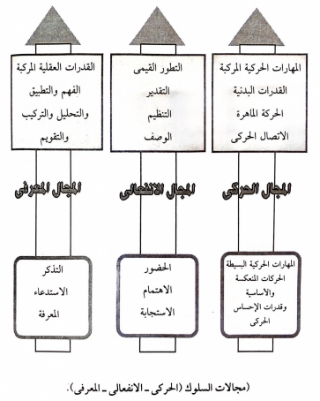
مجالات السلوك في التربية البدنية

Slide 20
مدى الأهداف التعليمية
أهداف المحتوى تختلف في مستوى العمومية في ضوء مجالات السلوك الثلاثة.
يحتاج بعض الأهداف إلى وقت طويل كسنة دراسية ، مثل : تنمية القدرة على الاشتراك في أنشطة ورياضات مدى الحياة.
يحتاج بعض الأهداف إلى وقت قصير كسلسلة من الدورس ، مثل : التعرف قواعد التنس في القانون.

Slide 21
مدى الأهداف التعليمية في منهج التربية البدنية
حدث أو نشاط داخل الدرس
درس كامل
سلسلة دروس
وحدة تعليمية
سنة دراسية
مرحلة دراسية
أطول الوقت المستخدم في تعليم الهدف في الاهداف على مستوى المرحلة

Slide 22
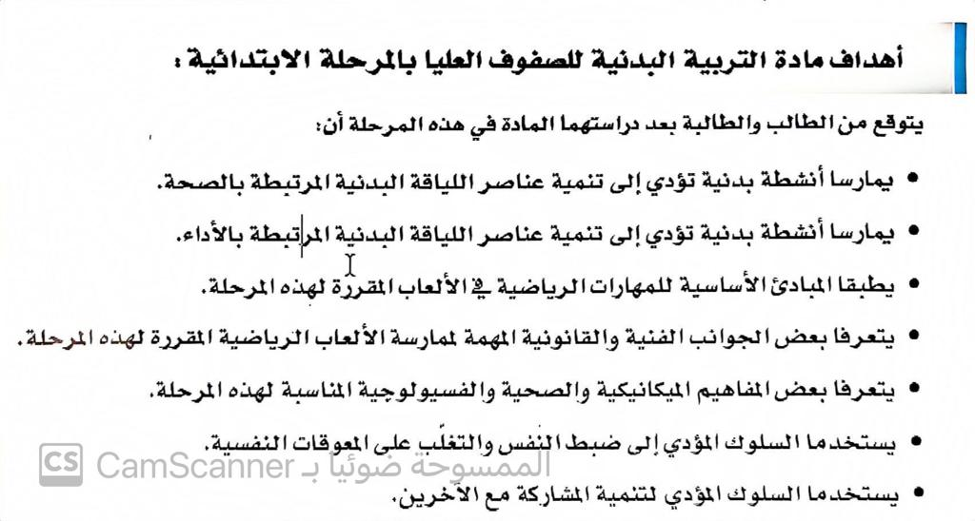
أمثلة أهداف تعليمية بدنية

Slide 23
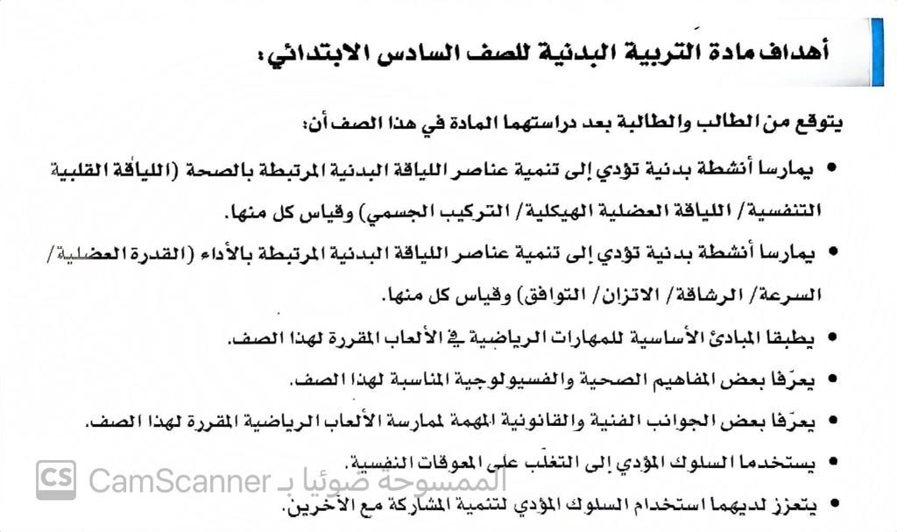
أمثلة أهداف تعليمية بدنية

Slide 24
الأهداف كانعكاس لتوجهات قيمية
مهارة الانضباط:
يثبت الكفاءة في مختلف المهارات الانتقالية ، غير الانتقالية والتناول .
يثبت ويفهم مفاهيم اللياقة المرتبطة بالصحة والجلد الدوري التنفسي والقوة العضلية ، الجلد العضلي ، المرونة ، تركيب الجسم .
يثبت البراعة في ثلاثة من أنشطة مدى الحياة.

Slide 25
الأهداف كانعكاس لتوجهات قيمية
تحقيق الذات :
ينمي الثقة في القدرة على تعلم مهارات العاب جديدة.
ينمي مهارات تقدير الذات ، اتجاه الذات ، التحكم في الذات.
الاستعداد لقبول مسؤوليات جديدة للإسهام في إنجازات المجموعة.

Slide 26
الأهداف كانعكاس لتوجهات قيمية
عملية التعلم :
يطبق معرفته بالتمرينات واللياقة البدنية في تحسين الأداء في الانشطة المجددة.
يطبق مهارات حل مشكل الحركة لتعديل استراتيجيات الهجوم في أنشطة الفرق ليبطل الدفاع الناجح للفريق الآخر.
يؤدي حركات إيقاع تعبيرية باستخدام مثيرات متنوعة.

Slide 27
الأهداف كانعكاس لتوجهات قيمية
التكامل البيئي:
يصبح مؤهلا في تخطيط برنامج الأنشطة البدنية المناسب من أجل المحافظة على اللياقة المرتبطة بالصحة.
تنمية الثقة في أداء مهارات المخاطرة الشخصية في الخلاء مع الانتباه المناسب للمحافظة على البيئة الطبيعية.
يشارك في المتعة والابتهاج والرضا في خبرات الحركة الايجابية مع أفراد من خلفيات ثقافية مختلفة.

Slide 28
الأغراض التعليمية
عبارة عن ترجمة الأهداف العريضة إلى عديد من العبارات والجمل الواضحة الدقيقة سهلة الاستخدام.
مرتبطة بالأهداف المقررة وتمثل الجسر الذي يمتد بين الأهداف التعليمية للمنهج والحصائل (نواتج التعلم) في الدرس.
يمكن تصنيف الأغراض من حيث المدى الزمني إلى بعيدة المدى تتحقق بعد فترة زمنية ، وأغراض قريبة المدى تتحقق في فترة قصيرة

Slide 29
أهم معايير الأغراض التعليمية
ارتباطها بالأهداف
تقابل حاجات الموقف التعليمي
قابلة للملاحظة والقياس
تحدد الوقت المطلوب للتحقيق
تشتق من مصادر متعددة
واضحة يفهمها كل من المخطط والمنفذ.
وظيفية فعالة

Slide 30
تصنيف الأغراض التعليمية
تصنيف الأهداف إلى مجالات السلوك يمكن المعلم من قياس مدى ما تعلمه المتعلم في جوانب السلوك المختلفة ، وذلك باعتبار ان التعلم هو تغير ملحوظ في السلوك كحصيلة لعملية التدريس.

Slide 31
المجال المعرفي
المجال المعرفي يتشمل 6 فئات :
المعرفة ، والقدرات العقلية ، ومدى المهارات التي تتراوح ما بين واجبات الاستدعاء البسيط إلى تركيب وتقويم المعلومات والمعارف والأفكار.

Slide 32
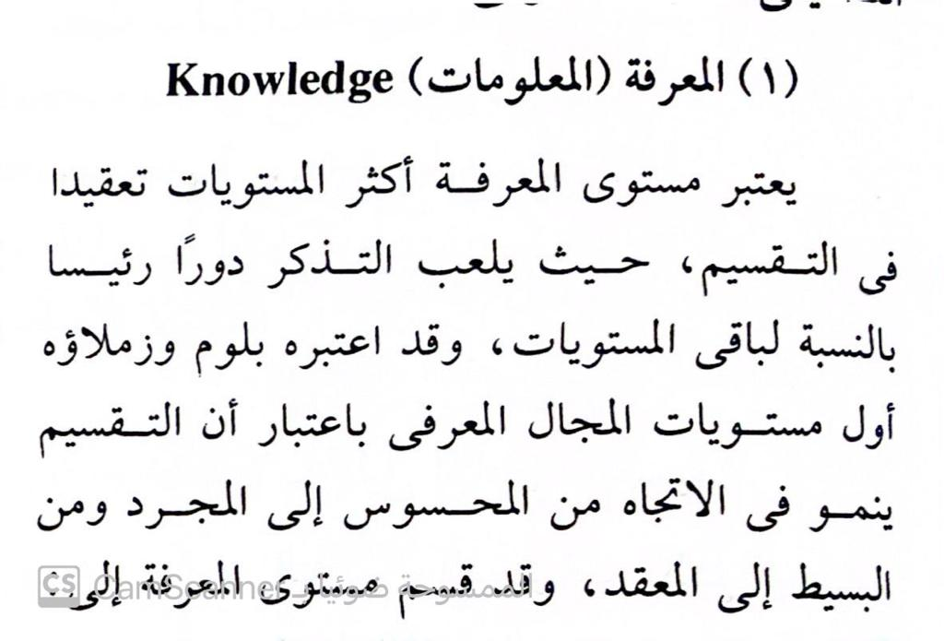

Slide 33
مثال على التذكر
يتذكر القواعد ، يصنف المراكز في كرة القدم، يعرف مصطلح اللياقة البدنية، يسمي الحركات البارعة في لعبة الجمباز

Slide 34
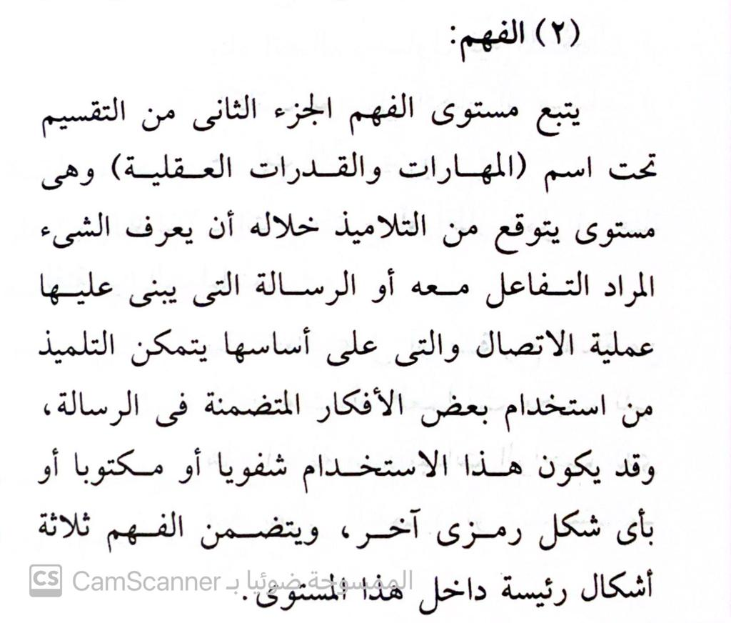

Slide 35
مثال على الفهم
الوصف : يفهم ما يتصل بشيء بدون رؤية كل مشتملاته ، يفسر ، يترجم ويستقرئ المواد اللفظية .
مثال الاغراض التعليمية:
يميز أنواع السباحة ،
يدون تصنيف المصارعة ،
يفسر الاستراتيجيات الهجومية.

Slide 36
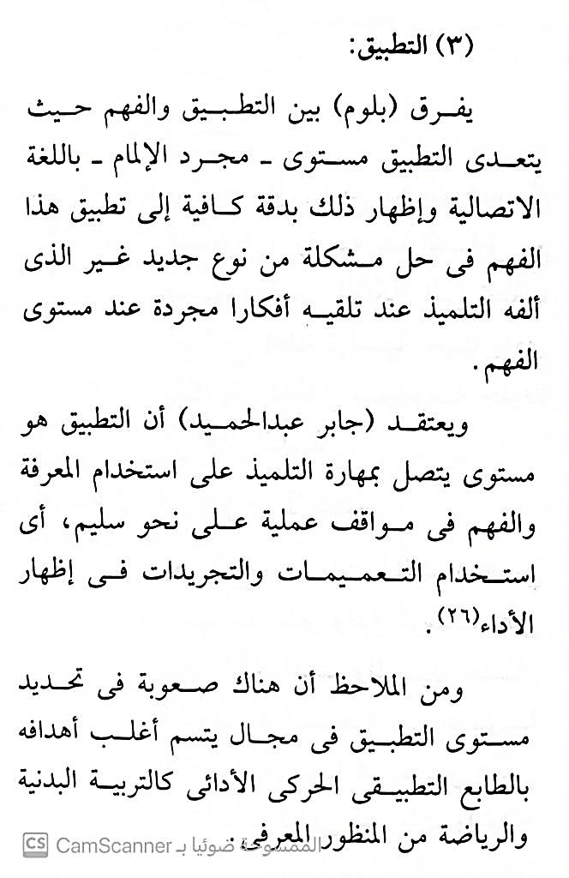

Slide 37
مثال التطبيق
الاغراض التعليمية :
يعدل في العدو في كرة القدم ،
يختار القاعدة التي تطبق ،
يستخدم أنماط الحركة في مهارة جديدة .
مثال لأغراض تعليمية:
التلميذ يكون قادرا على تطبيق المعلومات الفسيولوجية لتطوير برنامج شخصي للتكيف.
التلميذ يفهم القواعد والاستراتيجيات والقيم لمباراة في الريشة الطائرة بما يكفيه للعب مباراة زوجيه.

Slide 38
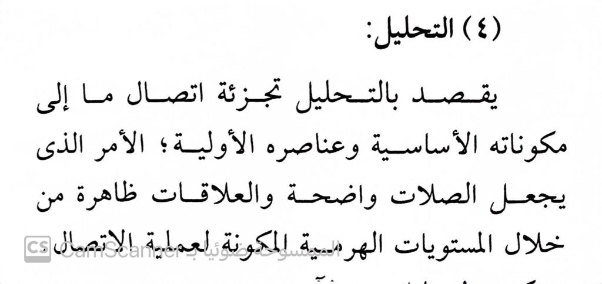

Slide 39
مثال التحليل
الوصف: يفكك المادة إلى أجزائها، تنظيم وعلاقة الأفكار يتم بوضوح .
مثال لأغراض تعليمية:
تحليل الأداء في مهارة الوقوف على اليدين وفق نظام التوازن وقوانين الميكانيكا الحيوية ليحدد نقاط القوة والضعف.
تحليل استراتيجيات اللعب في كرة القدم.
يفرق بين المبادئ الميكانيكية ،

Slide 40
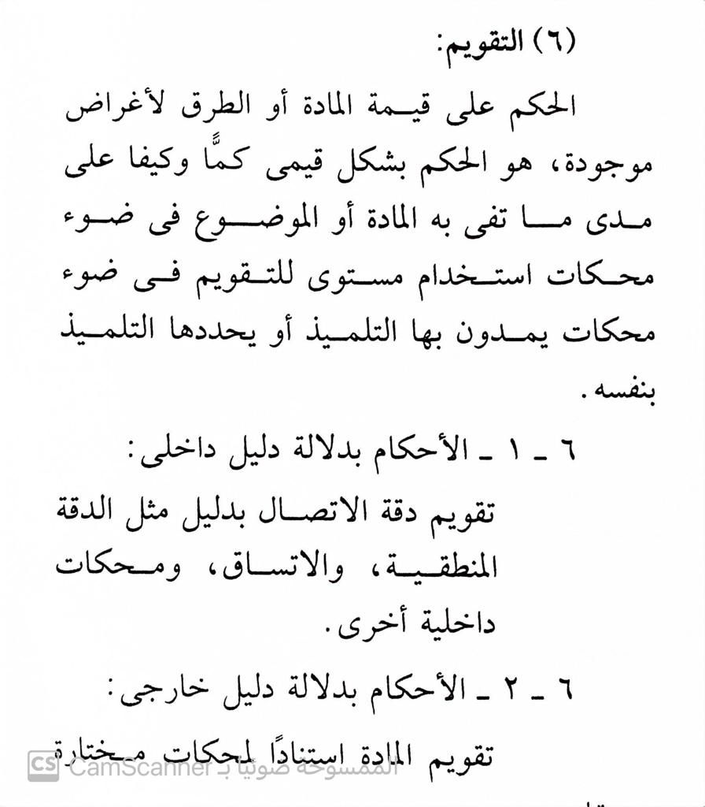

Slide 41
مثال التقويم
الوصف: يحكم على قيم الافكار والمواد والاجراءات تبعا لمستويات والمعايير الداخلية والخارجية وعلى حصائل التعليم.
مثال على الاغراض التعليمية:
التلميذ سوف يكون قادرا على إجراء الحكم بخصوص قيمة برنامج التمرينات والأنشطة البدنية في التحكم بالوزن .
يتعرف على الصورة الايجابية والسلبية،
يحكم مباراة جمباز
يكتب مقالا
ينتقد تنظيم دورة رياضية

Slide 42
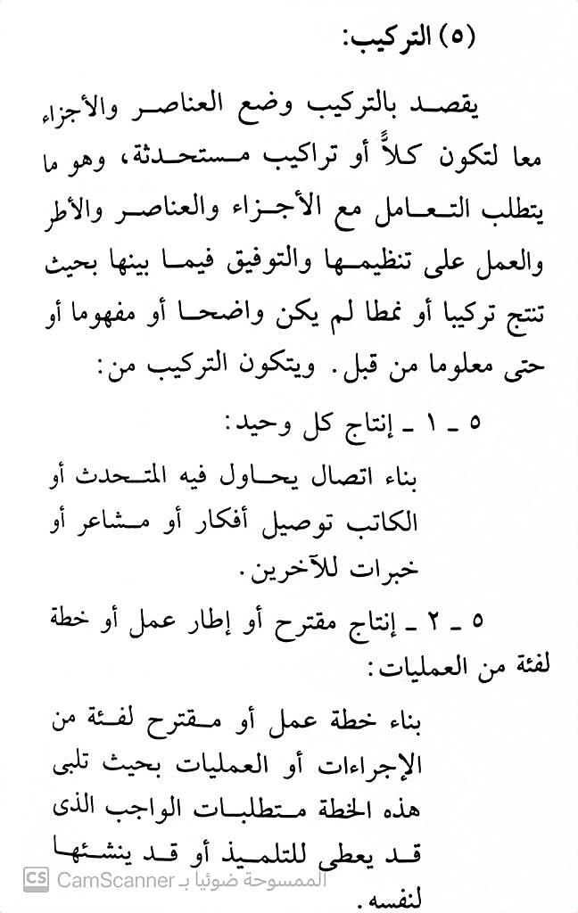
الإبداع

Slide 43
مثال الابداع
الوصف: الأجزاء والعناصر توضع مع بعضها البعض لتشكل تنظيماً كاملاً موحدا ، يرتبط أو يبتكر أنماطا جديدة للبناء.
أمثلة على الاغراض التعليمية:
يصمم نظاما ،
يضبط الدفاع ليتحول إلى هجوم ،
يصمم حركة رقص أو إيقاع جديدة.
التلميذ سوف يكون قادراً على استخدام المعارف النفسية لتحسين الأداء في جري المسافات المتوسطة.

Slide 44
تصنيف المجال الحركي
قدمت أنيتا هارو Harrow تصنيفا للمجال الحركي حيث عرضت المجال للإنسان تبعا لمبدأ التدرج في المستوى ، فقسمت المجال النفس حركي إلى ستة مستويات ابتداء من الحركة الملحوظة إلى أعلى مستويات الحركة.
التحديات التي تواجهه تصنيف هارو صعوبة تحديد وقياس المستوى الأدنى من تقسيم المجال الحركي كالحركات الانعكاسية .

Slide 45
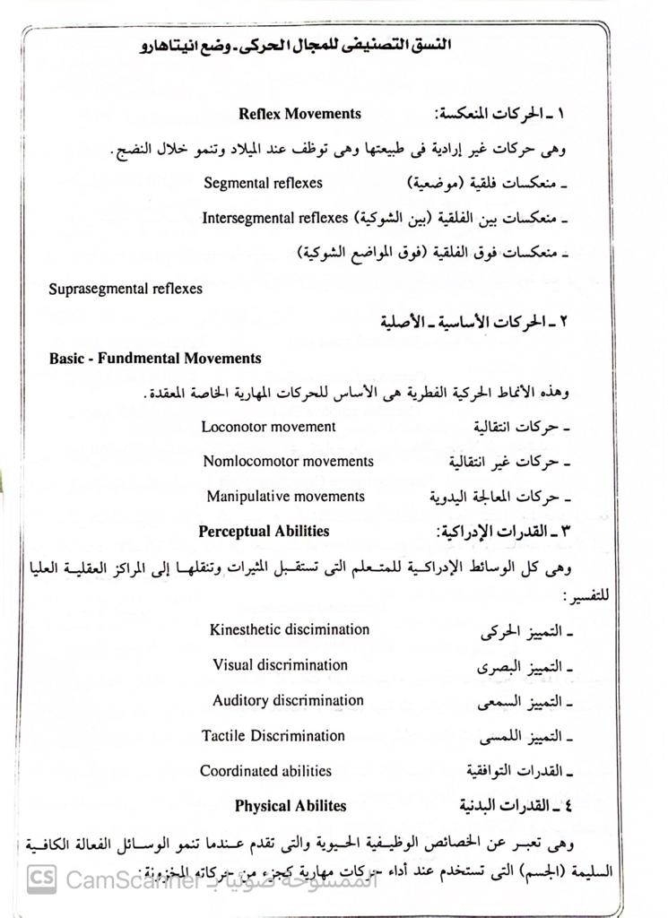

Slide 46
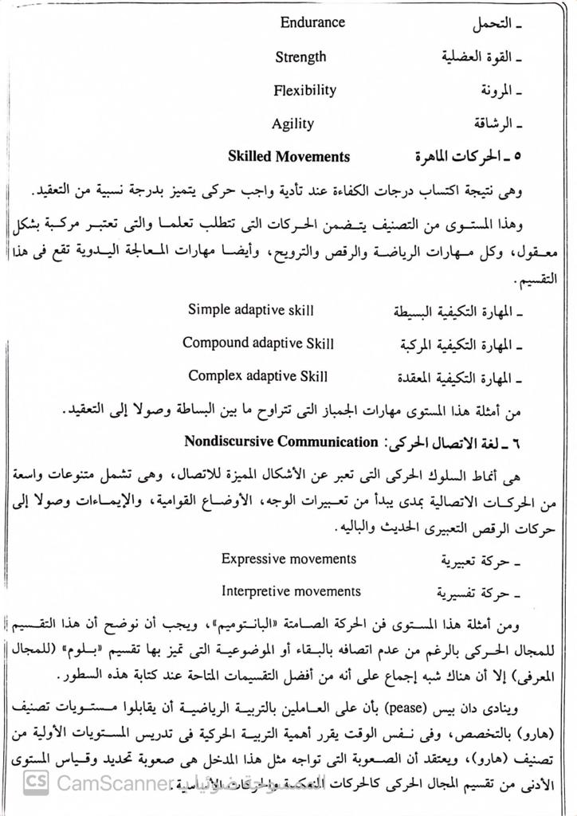

Slide 47
أمثلة على تصنيف هارو للأغراض التعليمية
الفئة 1: الحركات الانعكاسية
لان الحركات المنعكسة غير اختيارية فالأغراض غير محددة وهي تعتبر شروط سابقة لمستويات التصنيف التالية
الفئة 2: الحركات الأصلية (الأساسية)
يكون قادرة على التزحلق المشي الجري ، يؤدي التمرير في مستوى الكتف ، يتعامل مع الكرات والحواجز.
الفئة 3: قدرات الإدراك الحسي
يحتفظ بالتوازن على رجل واحدة ، يقذف ويسمك كيس أو كرة ، يركل كرة متحركة.

Slide 48
أمثلة على تصنيف هارو للأغراض التعليمية
الفئة 4: القدرات البدنية
تطوير قوة الجزء العلوي من الجسم ، تنمية الجلد الدوري التنفسي ، زيادة مرونة مفاصل الفخذ .
الفئة 5: الحركات الماهرة
يضرب كرة القدم وهيفي الهاء ، يؤدي الضربة الطائرة في التنس ، يؤدي سلسلة من الداء البارع في الجمباز.
الفئة 6: الاتصال الحركي
يبتكر تتابع حركي ويؤديه مع الإيقاع، يصمم ويؤدي نظام تمرينات حرة.

Slide 49
صياغة الأغراض التعليمية
يجب توافر عمليتين أساسيتين لصياغة الأغراض هما:
تبويب الأغراض التربوية داخل التصنيف الخاص بالأغراض التربوية السلوكية.
شكل صياغة ملائم للأغراض لضمان الدقة والوضوح.
ملاحظة هامة: يجب ترجمة الأغراض إلى مقومات سلوكية أو إجرائية حتى تصبح موجهات لإعداد واختيار مواد التعلم والتقويم.

Slide 50
صياغة الهدف السلوكي
يرى روبرت ميجر أن احسن صياغة لعبارة الهدف السلوكي هي التي تتوافر فيها التالي :
وصف السلوك النهائي للمتعلم وصفعا يبعد سوء التفسير
وصف الظروف الهامة اليت توقع ان يحدث فيها السلوك.
وصف مستوى الاجاد اليت ينبغيان يصل إليه التلمي1 في أدائه.

Slide 51
طرق صياغة الاغراض
الطريقة الأولى: صياغة الأغراض بصورة توضح ما سوف يقوم به المعلم أي انها تركز على نشاط التدريس .
مثال: أن يوضح المعلم عملياً طريقة تركيب مكعبات البدء في سباق عدو 100 متر.
يتحقق الهدف فور انتهاء المعلم من أداء النموذج العملي للتلاميذ.
ونلاحظ ان الهدف تحقق بدوان أن يتحقق للتلاميذ أي تعلم وهكذا يمكن ان نقول أن أهم خطوة في التخطيط لعملية التدريس هي التأكد من أن صياغة الهدف في صورة نتائج تعليمية.

Slide 52
طرق صياغة الاغراض
الطريقة الثانية: صياغة الأغراض بصورة تركز على أنواع السلوك المتوقع أن يظهرها التلميذ بعد مروره بالخبرة التعليمية (نتائج التعلم).
مثال : ان يركب التلميذ مكعبات البدء في مكانها الصحيح في سباق عدو 100 متر.
يتحقق الهدف فور انتهاء التملي1 من الأداء الفعلي بالطريقة الصحيحة.

Slide 53
تدريب نقد صياغة الأغراض التعليمية
الغرض هو : أن يعرف التلميذ قواعد اللعب في كرة القدم.

Slide 54
تدريب نقد صياغة الأغراض التعليمية
كلمة يعرف هنا لفظ يدل على سلوك معرفي. ولكن ما الذي سوف يفعله التلميذ لكي يظهر أنه يعرف ( تحقيق الغرض).
هل يسمع هذه القواعد أم سيكتب قائمة بها ، ام هل سيمارس اللعبة ويطبق هذه القواعد خلال الممارسة ام يشاهد الآخرين وهم يمارسون اللعبة ثم يكتب الأخطاء حين تحدث.
الغرض لا يحدد القصد بالضبط.
مثال تصحيحي: ان يكتب التلميذ قائمة ببعض قواعد اللعب المسموح بها في كرة القدم.

Slide 55
تنظيم الأهداف والاغراض (تحديد الأولويات)
ترتب الأغراض تبعاً للأولوية أو الأهمية النسبية.
عوامل تحديد الأولويات:
التوجه الفلسفي
مدى توافر الإمكانات
الوقت المتاح
طبيعة المحتوى واتساعه
توافر المتطلبات السابقة لدى المتعلمين

Slide 56
فوائد تنظيم الأهداف والاغراض
فوائد عملية تنظيم الأهداف :
تنظيم الأهداف إجراء هام لوضع أهداف المحتوى طبقاً لمجالات السلوك الأساسية معرفي وانفعالي وحركي.
الحصائل المتوقعة من الهدف يمكن عرضها في تعاقب من البسيط إلى المركب في ضوء فئات السلوك الممثلة لكل مجال.
المحتوى المستخدم يكون اتصاله أكثر مباشرة بالهدف.
عملية ا لتعلم تكون مراقبة تنظيمياً.
تزيد من حافز التعلم لدى المتعلمين حيث ان جحراء الخطوة خطوة يوفر استعراض ما تعم تعلمة ويسهل البناء المستوى أعلى من التحقق.

Slide 57
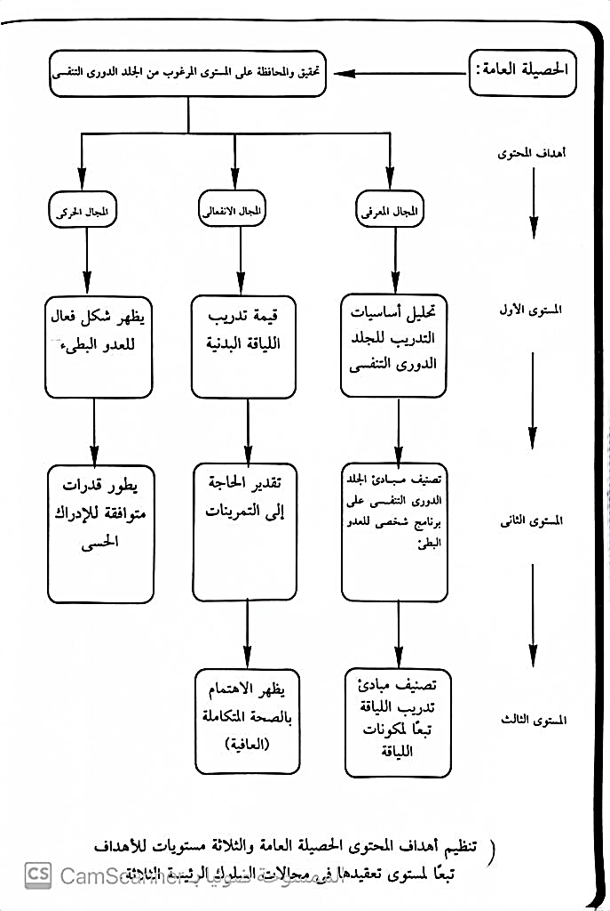
مثال تنظيم الأهداف والاغراض تبعاً لمستوى التعقيد في مجالات السلوك

Slide 58
الحصائل التعليمية
تفكيك أكثر بساطة للأغراض التعليمية في شكل نوعي (سلوكي) يمكن تحقيقها تمام والتأكد من ذلك من قبل المدرس إذا يمكن قياسها اثناء التقدم بها أو بعد إنجازها.
يمكن ان تكون الحصيلة عبارة عن : اتجاه ، تقدير ، مهارة حركية ، صفة بدنية، معلومة معرفية وغيرها.

Slide 59
إطار الحصائل التعلم
قدم جانيه وبرجز الفئات الخمس للتعبير عن حصائل التعليم من وجهة نظر سلوكية وهي :
المهارات العقلية المعرفية.
قدرة تجعل الفرد ماهراً أو متمكناً على المستوى المعرفي، وهي توضح كيف تقوم العمليات العقلية بواجباتها خلال تطبيقات معينة.
الاستراتيجيات المعرفية.
قدرات تحكم التعلم الذي اكتسبه الفرد ، وايضاً سلوكه في التفكير وحل المشكلات.

Slide 60
المعلومات اللفظية:
معلومات أو معارف لفظية تعبر عن أسماء واشياء عامة قبلة للاستدعاء وهي توجه التعلم وتعين على انتقال أثر التعلم.
المهارات الحركية:
هي تنفيذ النشاط الحركي في مختلف الموضوعات.
الاتجاهات :
هي مواءمة اختيارات الفرد من التصرفات نحو مادة او شخص او حدث.

Slide 61
أمثلة للحصائل في التربية البدنية
مثال الغرض التعليمي الحركي:
مقدرة التلميذ على أداء مهارات لعبة التنس .
الحصائل المشتقة منه :
ان يؤدي الإرسال بالطريقة الصحيحة.
ان يؤدي الضربة الأمامية بالطريقة الصحيحة.
ان يؤدي الضرب الخلفية بالطريقة الصحيحة.
ان يقف في وضع الاستعداد لاستقبال الإرسال.
مثال الغرض التعليمي المعرفي
مقدرة التلميذ على معرفة قواعد لعبة التنس
الحصائل المشتقة منه:
ان يعرف طريقة احتساب النقاط
ان يعرف عدد الأشواط والمجموعات.
يعطي أمثلة لحالات احتساب النقاط أو فقد الارسال

Slide 62
خلاصة
الأهداف العامة توضح المجال الأكثر عمومية
الأغراض تقود المعلم إلى منتصف الطريق نحو تحقيق الأهداف العامة.
الحصائل تصيب المرمى تماما وتحقق التعديل المطلوب في السلوك بأكبر دقة ونوعية متاحة.

Slide 63
المراجع
الخولي ، امين ( 2007) مناهج التربية البدنية المعاصرة، صفحة 185 – 219.

